Slide 1

Infosessie 2020
Bio-ingenieur
Prof. Dr. Ir. Ivo Vankelecom

Slide 2
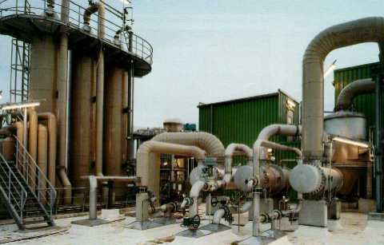
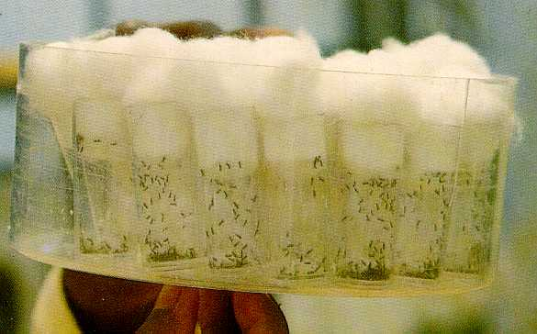
Bio-ingenieur ● Profilering
Systeemgericht denken over (biologische) processen
Ingenieursaspect
Vaak biologische aspect

Slide 3
Bio-ingenieur ● Profilering
Zonder de bio-ingenieur is onze huidige samenleving ondenkbaar.
voeding
  (stijgende schaarste, prijzen, 9 miljard mensen in 2050)
gezondheid
(langere levensduur)
energie
(eindige grondstoffen, groene energie, biobrandstoffen)
milieu
  (globale opwarming, autokatalysatoren, vruchtbaarheid van de
  bodem, waterbeschikbaarheid, (opslag) groene energie)

Slide 4
Bio-ingenieur ● Profilering
Bio-ingenieurs zijn dagelijks bezig met
duurzame plantaardige en dierlijke productie met beperking van
oogstverliezen
het ontwikkelen, controleren en verbeteren van voedingsmiddelen
het ontwikkelen en verbeteren van biobrandstoffen
het ontwikkelen van nieuwe katalysatoren en scheidingsprocessen
gen- en genoomtechnologie (micro-organismen, planten en dieren)
sensortechnologie
beheersing van het klimaat
nanotechnologische toepassingen in de voeding en de
gezondheidszorg
…

Slide 5
Profiel: scholieren
Typisch profiel bachelor bio-ir
ASO opleiding (6 uur wiskunde)
Sterke interesse in wetenschappen
Gemotiveerd en bereid om eigen grenzen te verleggen
Voorbereiding?
Niet nodig
Ijkingstoets
Eventueel zomercursus wiskunde en/of chemie

Slide 6
Starters
  ‘10-’11 1ste Bac: 135⓪+ 95① = 230
  ‘11-’12 1ste Bac: 131⓪+ 133①= 264
  ‘12-’13 1ste Bac: 178⓪+ 135①= 313
  ‘13-’14 1ste Bac: 130⓪+ 119①= 249
  ‘14-’15 1ste Bac: 139⓪+ 139①= 278
  ‘15-’16 1ste Bac: 154⓪+ 129①= 283
  ‘16-’17 1ste Bac: 114⓪+ 142①= 256
  ‘17-’18 1ste Bac: 155⓪+ 147①= 302
  ‘18-’19 1ste Bac: 167⓪+ 157①= 324
  ‘19-’20 1ste Bac: 160⓪+ 191①= 351
  ‘20-’21 1ste Bac: 157⓪+ 171①= 328

Slide 7
Bio-ingenieur • Opleiding
Bacheloropleiding aan de Faculteit Bio-ingenieurswetenschappen
- 1 diploma
- 7 opties
opties zijn niet-bindend voor de keuze van een masterdiplomarichting
Modeltraject
3 jaar
Masteropleiding aan de Faculteit Bio-ingenieurswetenschappen
Modeltraject
2 jaar
- 15 verschillende masteropleidingen
- major-minorsysteem

Slide 8
Bachelor in de bio-ingenieurswetenschappen
EERSTE FASE VAN DE BACHELOROPLEIDING
- Organische chemie 6
- Algemene chemie 6
- Biologie 1: toegepaste plantkunde 7
- Biologie 2: toegepaste dierkunde 6
- Calculus en analyse 8
- Lineaire algebra 4
- Inleiding tot de biostatistiek 4
- Fysica I: mechanica en golven 7
- Programmeren voor bio-ingenieurs 5
- Bio-economie 4
- Filosofie en bio-ethiek 3
12
13
16
12
8

Slide 9
Bachelor in de bio-ingenieurswetenschappen
Voorbeeld week 1e fase
 | 8u |  | 9u |  | 10u |  | 11u |  | 12u |  | 13u |  | 14u |  | 15u |  | 16u |  | 17u |  | 18u |  | 19u |  | 20u
maandag |  | bio-economie: hoorcollege |  |  |  | analyse: hoorcollege |  |  |  |  |  | inleiding tot de bio-statistiek: oefeningen
dinsdag |  | toegepaste plantkunde: practicum |  |  |  |  |  |  |  |  |  |  |  |  |  | analyse: oefeningen
woensdag |  |  |  |  |  | analyse: hoorcollege |  |  |  |  |  |  |  |  |  |  | algemene chemie: oefeningen
donderdag |  | algemene chemie: practicum |  |  |  |  |  |  |  |  |  | toegepaste plantkunde: hoorcollege |  |  |  |  | inleiding tot de biostatistiek: hoorcollege
vrijdag |  |  |  |  |  | analyse: oefeningen |  |  |  |  |  | algemene chemie: hoorcollege |  |  |  |  | toegepaste plantkunde: hoorcollege
 | hoorcollege
 | practicum of oefeningenzitting
Uurroosters zijn week per week verschillend!
Studiebelasting: gemiddeld 46 uur/week dus: je bent gemiddeld 46 uur per week bezig met lesvolgen, practica, oefeningen, voorbereidingen en studeren.

Slide 10
Slaagpercentages vakken 1ste fase
 | 2019-2020
OPO |  | % geslaagd
Calculus en analyse |  | 47,11
Inleiding tot de biostatistiek |  | 64,10
Organische chemie |  | 66,26
Fysica 1: mechanica en golven |  | 67,30
Algemene chemie |  | 73,67
Lineaire algebra |  | 71,08
Bio-economie |  | 88,18
Biologie 1: toegepaste plantkunde |  | 76,36
Inleiding tot het modelleren van biosystemen |  | 83,67
Biologie 2: toegepaste dierkunde |  | 89,07
Filosofie en bio-ethiek |  | 92,81

Slide 11
Bachelor in de bio-ingenieurswetenschappen
TWEEDE FASE VAN DE BACHELOROPLEIDING
- Anorganische chemie 5
- Instrumentele analytische chemie 5
- Biochemie 5
- Algemene genetica 4
- Statistische dataverwerking 4
- Differentiaalvergelijkingen 5
- Thermodynamica 4
- Fysica 2: elektromagnetisme 6
- Transport Phenomena in Bioscience Engineering 5
- Aardwetenschappen 7
- Ecologie 4
- Microbiologie 5
- Bio-ingenieurswetenschappen in perspectief 3
19
9
15
16

Slide 12
Bachelor in de bio-ingenieurswetenschappen
DERDE FASE VAN DE BACHELOROPLEIDING
- Systeemanalyse 5
- Mechanische eenheidsbewerkingen 5
- Inleiding tot bedrijfsbeheer 3
- Begeleid integrerende groepswerk 5
- Niet-bindende optie 42
  Biosysteemtechniek
  Cel- en gentechnologie
  Katalytische technologie
  Landbouwkunde
  Landbeheer
  Levensmiddelentechnologie
  Milieutechnologie

Slide 13
Begeleiding van onze studenten in
1ste bachelor
door Dienst Studentenvoorzieningen
door de Faculteit Bio-ingenieurswetenschappen
  monitoraat
  e-begeleiding (Toledo)
  docenten & assistenten
gratis dienstverlening voor alle studenten

Slide 14
Slaagkansen
Hoe de studie inschatten?
Belangrijke vuistregels:
  wiskundig inzicht
  (niet noodzakelijk wiskundige ‘bolleboos’!)
  interesse in wetenschap, techniek en biologische systemen
  motivatie
  bereid om (hard) te werken

Slide 15
IJkingstoets bio-ingenieur
Test via meerkeuzevragen enkele vaardigheden die belangrijk zijn voor vakken die je krijgt in het eerste jaar bio-ingenieur.
De inhoud van de vragen bouwt verder op de leerstof van de richtingen uit het secundair onderwijs met 6 uur wiskunde.
De vragen peilen naar je redeneervermogen, begrippenkennis, wiskundige vaardigheden, wiskundige vraagstukken in een fysica-context en inzicht in chemie

Slide 16
IJkingstoets bio-ingenieur
Niet verplicht
Geen bindende gevolgen met betrekking tot je studiekeuze
  maar als je slaagt: vrijstelling van 1 studiepunt voor “Calculus en analyse”.
  Let op: dit kan enkel als je de opleiding bio-ingenieur start te Leuven!
Deelname sterk aanbevolen
  geeft een idee waar je wetenschappelijk potentieel zich situeert in de groep van studenten die de opleiding wil aanvatten
  je weet of het zinvol is om deel te nemen aan één van de zomercursussen

Slide 17
Overzicht ijkingstoetsen
 | aantal | score/20 | geslaagd
jul/17 | 153 | 10,4 | 56 %
sep/17 | 102 | 8,8 | 35 %
jul/18 | 242 | 9,1 | 49 %
sep/18 | 108 | 10,7 | 63 %
jul/19 | 265 | 10 | 55 %
sep/19 | 171 | 9,2 | 46 %
255
350
436
~10
~50%

Slide 18
Overzicht ijkingstoetsen
 | aantal | score/20 | geslaagd
jui/17 | 153 | 10,4 | 56 %
sep/17 | 102 | 8,8 | 35 %
jul/18 | 242 | 9,1 | 49 %
sep/18 | 108 | 10,7 | 63 %
jul/19 | 265 | 10 | 55 %
sep/19 | 171 | 9,2 | 46 %
aug/20 | 480 | 14 | 93 %
Augustus 2020: online toets – je mocht er hele dag over doen

Slide 19
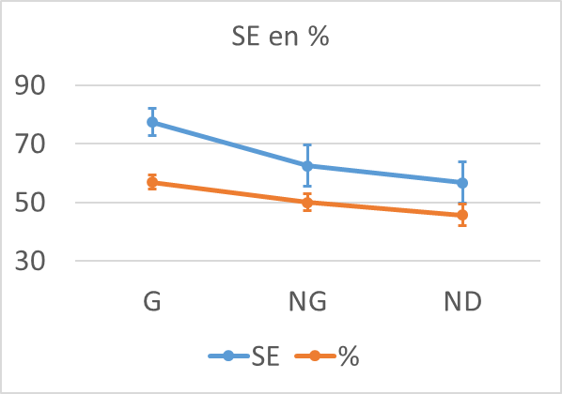
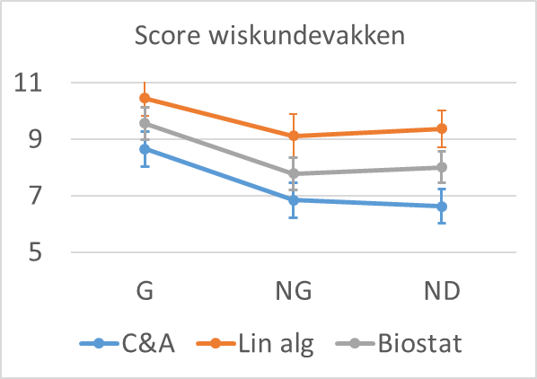
Analyse ijkingstoets 2019
G Geslaagd ijkingstoets (N=144)
NG Niet geslaagd ijkingstoets (N=86)
ND Niet deelgenomen ijkingstoets (N=111)
C&A Calculus en analyse (1e sem)
Lin alg Lineaire algebra (2e sem)
Biostat Biostatistiek (1e sem)

Slide 20
Studievoortgangcijfers academiejaar 2016 – 2017 in 1e bachelor
alle starters
alle examens
Biomedische wetenschappen 33,8 % 42,5 %
Chemie 43,9 % 50,0 %
Biochemie en biotechnologie 41,1 % 48,9 %
Biologie 36,1 % 52,4 %
Bio-ingenieur 36,3 % 46,4 %
Burgerlijk ingenieur 44,5 % 52,9 %
Kulak chemie 42,1 % 48,0 %

Slide 21
Starters

Slide 22
Vooropleiding en slaagpercentages
Slaagpercentages van studenten die tussen het academiejaar 2010-2011 en 2014-2015 gestart zijn aan de bacheloropleiding bio-ingenieur. Al deze studenten werden 5 jaar gevolgd.
 | aantal studenten | na 3 jaar | na 4 jaar | na 5 jaar | niet
Wetenschappen-wiskunde | 872 | 44 | 14 | 5 | 37
latijn-wiskunde | 286 | 50 | 18 | 5 | 27
latijn-wetenschappen | 115 | 35 | 6 | 7 | 52
latijn-moderne talen | 5 | 20 |  | 20 | 60
grieks-wiskunde | 37 | 65 | 14 | 11 | 10
grieks-wetenschappen | 6 | 33 |  | 17 | 50
wetenschappen-topsport | 5 |  | 20 | 20 | 60
moderne talen-wetenschappen | 35 | 11 | 3 | 6 | 80
economie-wiskunde | 8 | 38 | 13 | 13 | 36

Slide 23
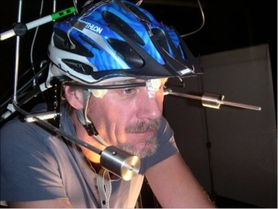
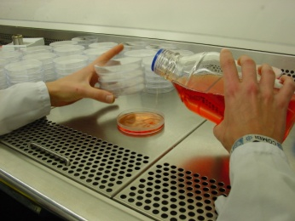
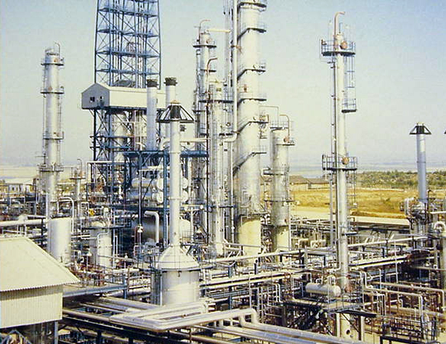
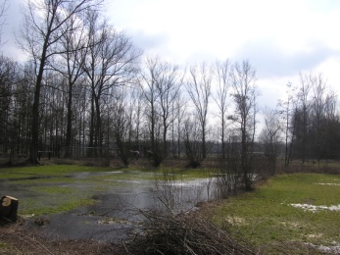
Masteropleidingen
Biosysteemtechniek
Technologie voor de agrovoedingssector
Bionanotechnologie
Human Health Engineering
Cel- en gentechnologie
Katalytische technologie
Landbeheer
Production Forestry Systems
Bos- en Natuursystemen
Bodem- en Watersystemen
Aardobservatie

Slide 24
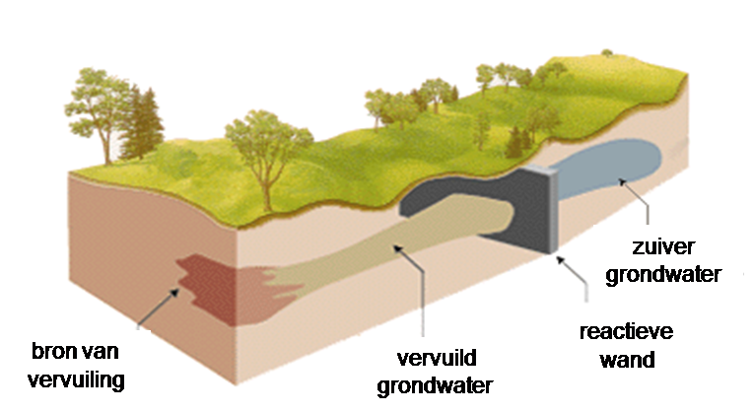
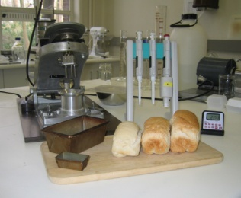
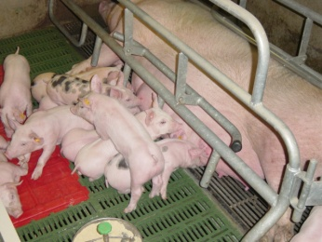
Masteropleidingen
Milieutechnologie
Levensmiddelenwetenschappen en voeding
Levensmiddelentechnologie
Voeding en gezondheid
Landbouw
Gewasproductie
Dierproductie
Bio-economie en beleid

Slide 25
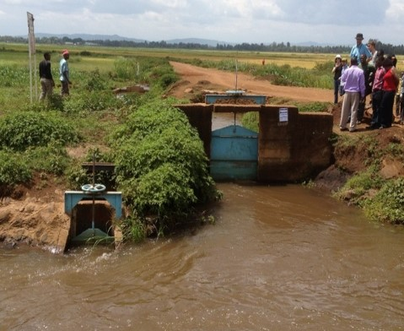
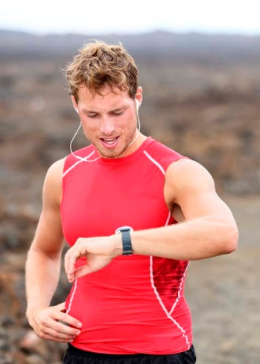

Masteropleidingen
Agro- and Ecosystems Engineering
Production
Environment
Economics
Information
Human Health Engineering
Bio-informatics

Slide 26
Andere masteropleidingen
Master of Food Technology
Master of Water Resources Engineering
Master of Molecular Biology
Andere mogelijkheden
Master of Nanoscience, Nanotechnology and Nanoengineering
Erasmus Mundus Master of Science in Nanoscience and Nanotechnology
Master of Statistics

Slide 27
Studeren in het buitenland
  Bacheloropleiding
    Erasmus: 1e sem van 3e fase van bachelor ‘equivalent lessenpakket’
  Masteropleiding:
    Masterproef
    Stage
    Erasmus Mundus
    Facultaire/Bilaterale akkoorden

Slide 28
Bio-ingenieur: major-minor
Major = hoofdspecialisatie (60sp)
+ Minor = nevenspecialisatie (20sp) = deel van lessenpakket van een major of specifiek lessenpakket
+ Keuzevakken (10sp)
+ Masterproef (30sp)
Vrije keuze van studiepakket
op basis van eigen interesse !

Slide 29

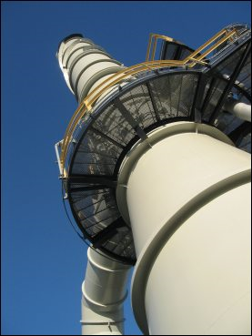
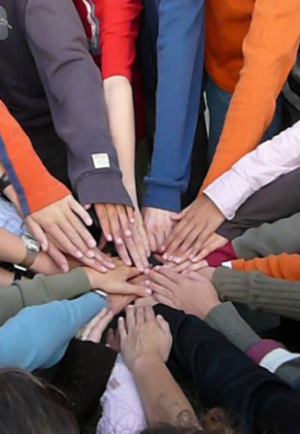
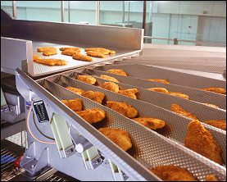

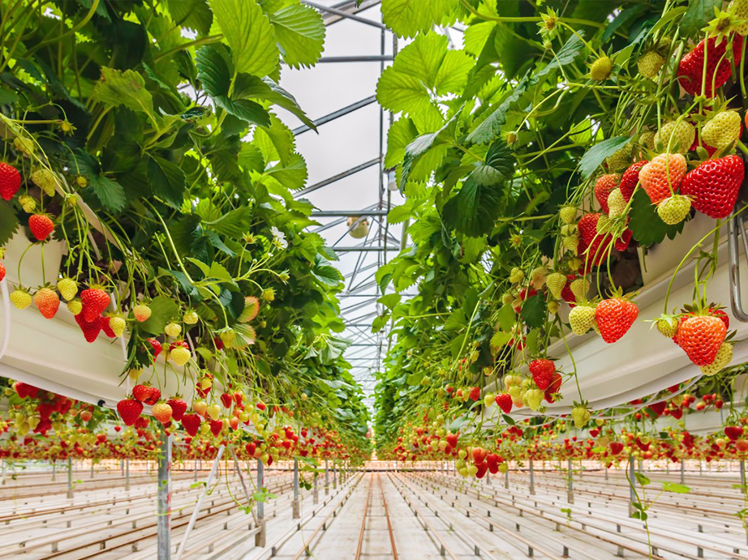
Sectoren
Bron: ie-net
Notes:
2016-2017-2018

Slide 30
Tewerkstelling: functie
Andere 7%
Technische functie 22%
Informatica 4%
Commercieel 10%
Advies, voorlichting en kennisoverdracht 16%
Beleid, bestuur en management 21%
Onderzoek 20%
Bron: ie-net

Slide 31
Sterke punten van de opleiding
zeer actuele domeinen
veelzijdige opleiding
theoretisch-wetenschappelijk niveau
praktisch bruikbare kennis
technologie en management
loopbaanmogelijkheden en potentieel om door te groeien naar leidinggevende functie
groot aantal verschillende sectoren en functies

Slide 32
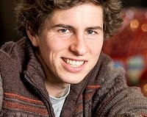
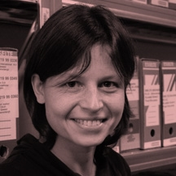
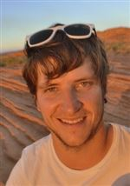
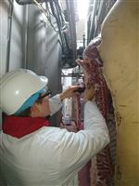
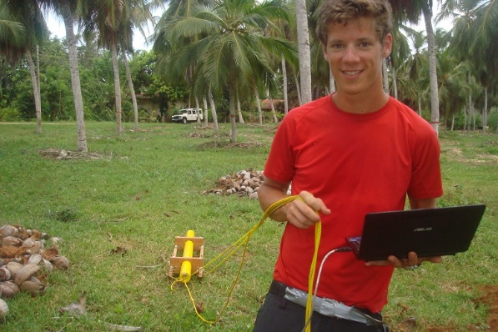
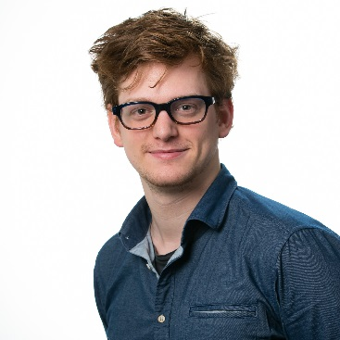
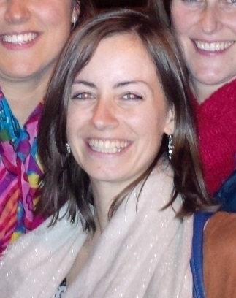
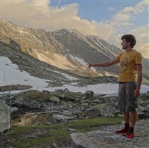
Loopbaan
http://www.bioingenieursaanhetwerk.be/ Verhalen over de werkplek van bio-ingenieurs, afgestudeerd aan KU Leuven, UGent en VUB

Slide 33
Infodagen
Woensdag 10 maart 2021: online infodag
Zaterdag 24 april 2021: live infodag
je wandelt door het groene park naar de faculteit
bezoek aan infrastructuur die ter beschikking staat van onze studenten + enkele demonstraties rond onderzoeksdomeinen
bezoeken van de infomarkt waar professoren, studentendiensten en studenten graag je vragen beantwoorden
Infosessies over opleiding en tewerkstelling
Zaterdag 4 september 2021: live infobeurs (alle bacheloropleidingen op één plaats
Onder voorbehoud
Volg https://www.kuleuven.be/toekomstigestudenten

Slide 34
Contact
Externerelaties.biw@kuleuven.be
Website FBIW – toekomstige studenten
Verdere informatie:
Tel. 016 32 16 29

